Slide 1


CHÀO MỪNG CÁC EM ĐẾN VỚI BÀI HỌC MỚI!

Slide 2
HOẠT ĐỘNG ĐỐI NGOẠI CỦA VIỆT NAM TỪ ĐẦU THẾ KỈ XX ĐẾN NĂM 1975
BÀI 12

Slide 3

03
HOẠT ĐỘNG ĐỐI NGOẠI CHỦ YẾU CỦA VIỆT NAM TRONG KHÁNG CHIẾN CHỐNG MỸ (1954 – 1975)

Slide 4


Khai thác Bảng 2, Tư liệu, mục Em có biết, thông tin mục 3 SGK tr.77, 78 và trả lời câu hỏi: Nêu hoạt động đối ngoại chủ yếu của Việt Nam trong kháng chiến chống Mỹ (1954 – 1975).

Slide 5
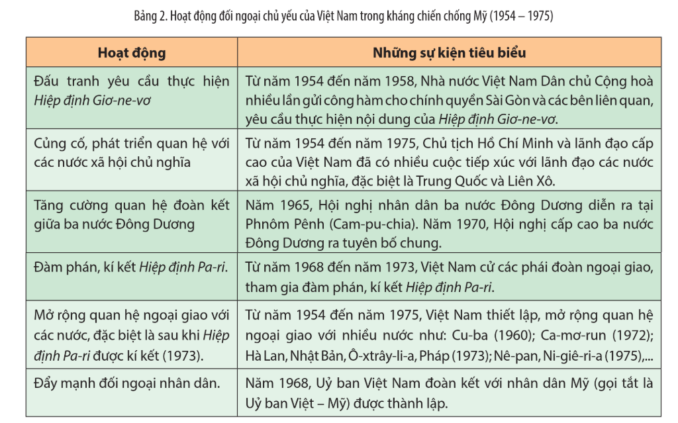
Bảng 2. Hoạt động đối ngoại chủ yếu của Việt Nam trong kháng chiến chống Mỹ (1954 – 1975)

Slide 6
TƯ LIỆU:
Đặt bút kí vào bản Hiệp định Pa-ri lịch sử, tôi vô cùng xúc động... Tôi như thay mặt nhân dân và các chiến sĩ cách mạng miền Nam Việt Nam làm nhiệm vụ đấu tranh trên tiền tuyến và trong lao tù cắm ngọn cờ chiến thắng chói lọi. Vinh dự đó đối với tôi thật quả to lớn. Tôi không có đủ lời để nói lên được lòng biết ơn vô tận đối với đồng bào và chiến sĩ ta từ Nam chí Bắc đã chấp nhận mọi hí sinh dũng cảm chiến đấu để có được thắng lợi to lớn hôm nay”.
(Nguyễn Thị Bình, Gia đình, bạn bè và đất nước (Hồi kí), NXB Ti thức, Hà Nội, 2012, tr.13l)

Slide 7
NHỮNG HOẠT ĐỘNG NGOẠI GIAO CHỦ YẾU
Đấu tranh yêu cầu thực hiện Hiệp định Giơ-ne-vơ
Đàm phán, kí Hiệp định Pa-ri
Mở rộng quan hệ ngoại giao với các nước, đặc biệt là sau khi Hiệp định Pa-ri được kí kết (1973)
Củng cố, phát triển quan hệ với các nước XHCN
Tăng cường quan hệ đoàn kết giữa ba nước Đông Dương
Đẩy mạnh đối ngoại nhân dân

Slide 8
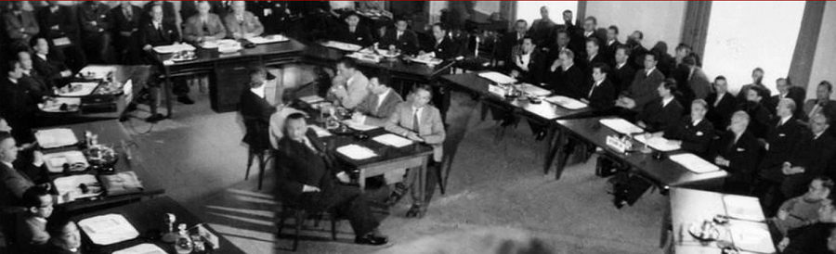
1954 – 1958, Nhà nước Việt Nam Dân chủ Cộng hòa gửi công hàm cho chính quyền Sài Gòn, các bên liên quan.
Yêu cầu thực hiện nội dung Hiệp định Giơ-ne-vơ.

Slide 9
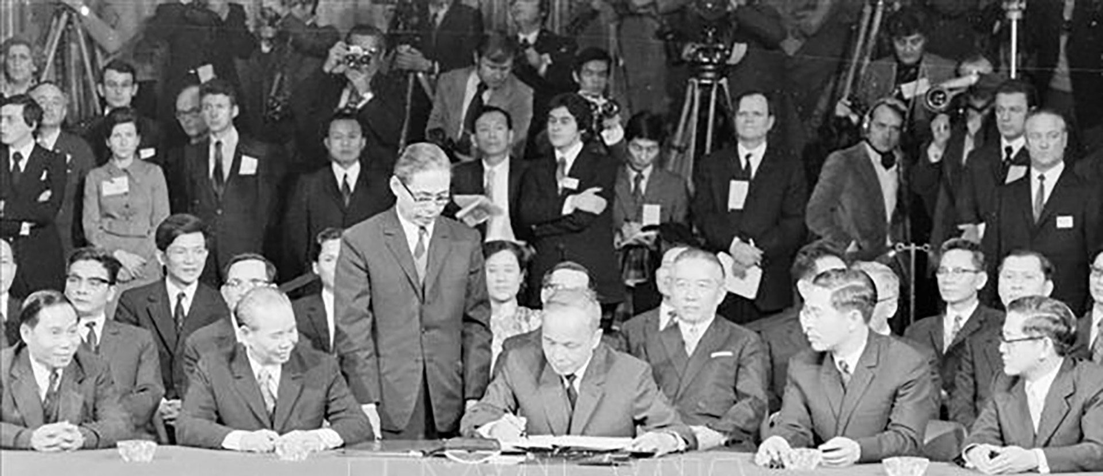
Từ năm 1968 – 1973, cử các phái đoàn ngoại giao, đàm phán, kí Hiệp định Pa-ri.
Từ năm 1954 – 1975: thiết lập, mở rộng quan hệ ngoại giao với nhiều nước.

Slide 10
CHƠI TRÒ CHƠI “AI HIỂU BIẾT HƠN”
Luật chơi: Các đội chơi lần lượt trả lời các câu hỏi vào bảng phụ, đội có nhiều câu trả lời chính xác sẽ là đội chiến thắng.
Câu 1: Hãy so sánh về kết quả của Hội nghị Giơ-ne-vơ với Hội nghị Pa-ri. Nêu ý nghĩa của việc kí kết Hiệp định Pa-ri.
Câu 2: Em hãy phân tích một số đặc điểm trong hoạt động đối ngoại của Việt Nam thời kì này.
Câu 3: Nguyên chính dẫn đến sự thành công của các hoạt động đối ngoại của Việt Nam trong kháng chiến chống Mỹ là gì?

Slide 11

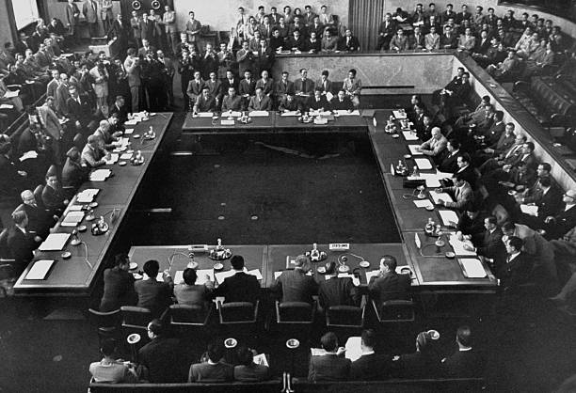
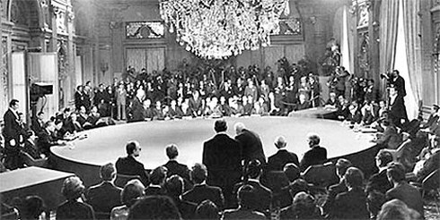
Câu 1: Hãy so sánh về kết quả của Hội nghị Giơ-ne-vơ với Hội nghị Pa-ri. Nêu ý nghĩa của việc kí kết Hiệp định Pa-ri.
Giống nhau
Hội nghị Giơ-ne-vơ và Hội nghị Pa-ri đều có mục tiêu giải quyết các xung đột ở Đông Dương và Việt Nam.

Slide 12
Khác nhau
Hiệp định Giơ-ne-vơ | Hiệp định Pa-ri
Chính phủ Pháp đã thừa nhận độc lập, chủ quyền, thống nhất và toàn vẹn lãnh thổ của Việt Nam, thừa nhận quân đội Pháp sẽ rút khỏi Việt Nam. Cuộc cách mạng giải phóng dân tộc của nhân dân Việt Nam mặc dù chưa kết thúc nhưng miền Bắc được giải phóng làm hậu phương vững chắc cho sự nghiệp giải phóng miền Nam sau này. | Mỹ và các nước cam kết tôn trọng độc lập, chủ quyền, thống nhất và toàn vẹn lãnh thổ của Việt Nam. Mỹ rút hết quân khỏi miền Nam Việt Nam, cam kết không tiếp tục dính líu quân sự hoặc can thiệp vào công việc nội bộ của miền Nam Việt Nam. Việc Mỹ rút hết quân đã tạo điều kiện hết sức thuận lợi cho công cuộc thống nhất đất nước của Việt Nam. Kết quả Hội nghị Pa-ri đạt được triệt để hơn.

Slide 13
Ý NGHĨA CỦA VIỆC KÍ KẾT HIỆP ĐỊNH PA-RI
Là văn bản pháp lí toàn diện, đầy đủ nhất công nhận các quyền cơ bản của dân tộc Việt Nam.
Góp phần quan trọng để hoàn thành sự nghiệp giải phóng miền Nam, thống nhất đất nước.
Có ý nghĩa đặc biệt đối với sự nghiệp đấu tranh giải phóng miền Nam, thống nhất đất nước Việt Nam.

Slide 14
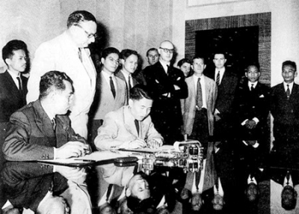
Câu 2: Em hãy phân tích một số đặc điểm trong hoạt động đối ngoại của Việt Nam thời kì này.
Hoạt động đối ngoại được kết hợp chặt chẽ với mặt trận chính trị, quân sự.
Giương cao ngọn cờ độc lập tự chủ trong hoạt động đối ngoại.
Phối hợp chặt chẽ các mũi hoạt động đối ngoại khác nhau.

Slide 15

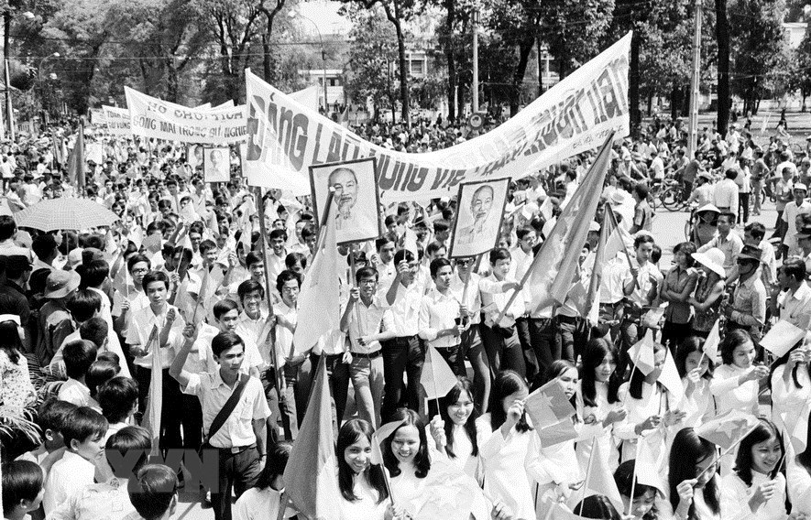
Câu 3: Nguyên chính dẫn đến sự thành công của các hoạt động đối ngoại của Việt Nam trong kháng chiến chống Mỹ là gì?
Cuộc kháng chiến luôn gắn với tính chính nghĩa, đấu tranh vì độc lập dân tộc và quyền tự quyết, có phương pháp tiến hành đúng đắn.

Slide 16
TƯ LIỆU 4. Hoạt động đối ngoại chủ yếu của Việt Nam trong kháng chiến chống Mỹ (1954 – 1975).
4.1. “Mặt trận số một chống đế quốc Mỹ là Việt Nam. Mặt trận số hai ở ngay tại nước Mỹ” Mặt trận số hai này gồm cuộc đấu tranh của người da đen chống phân biệt chủng tộc, chống chiến tranh xâm lược Việt Nam kết hợp với phong trào nhân dân da trắng Mỹ chống chiến tranh”.
(Theo Mặt trận số 2 chống đế quốc Mỹ, trích trong Hồ Chí Minh toàn tập, tập 15, Sđd, trang 149)

Slide 17
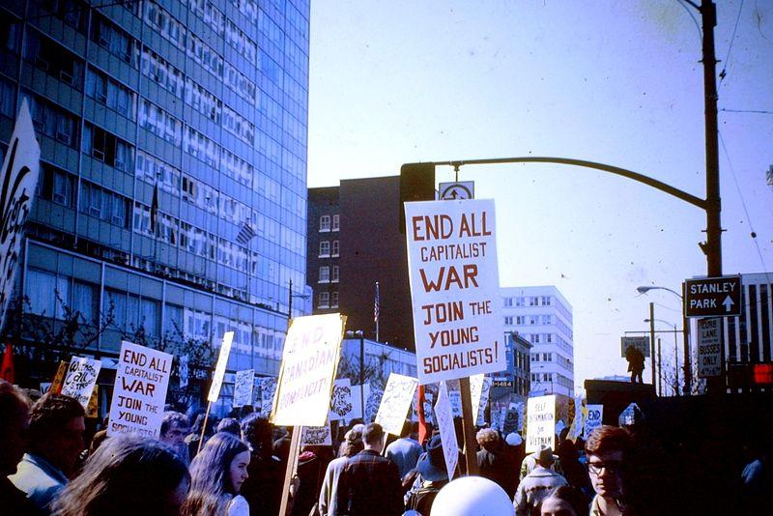
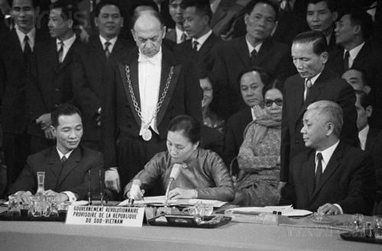
Bộ trưởng ngoại giao Chính phủ
Cách mạng lâm thời Cộng hòa miền Nam Việt Nam Nguyễn Thị Bình kí Hiệp định Pa-ri về chấm dứt chiến tranh, lập lại hòa bình ở Việt Nam (1973)
Biểu tình chống chiến tranh Việt Nam ở Van-cô-vơ, Ca-na-đa (1968)

Slide 18
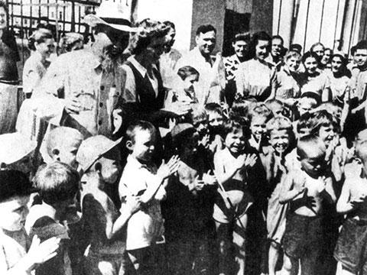
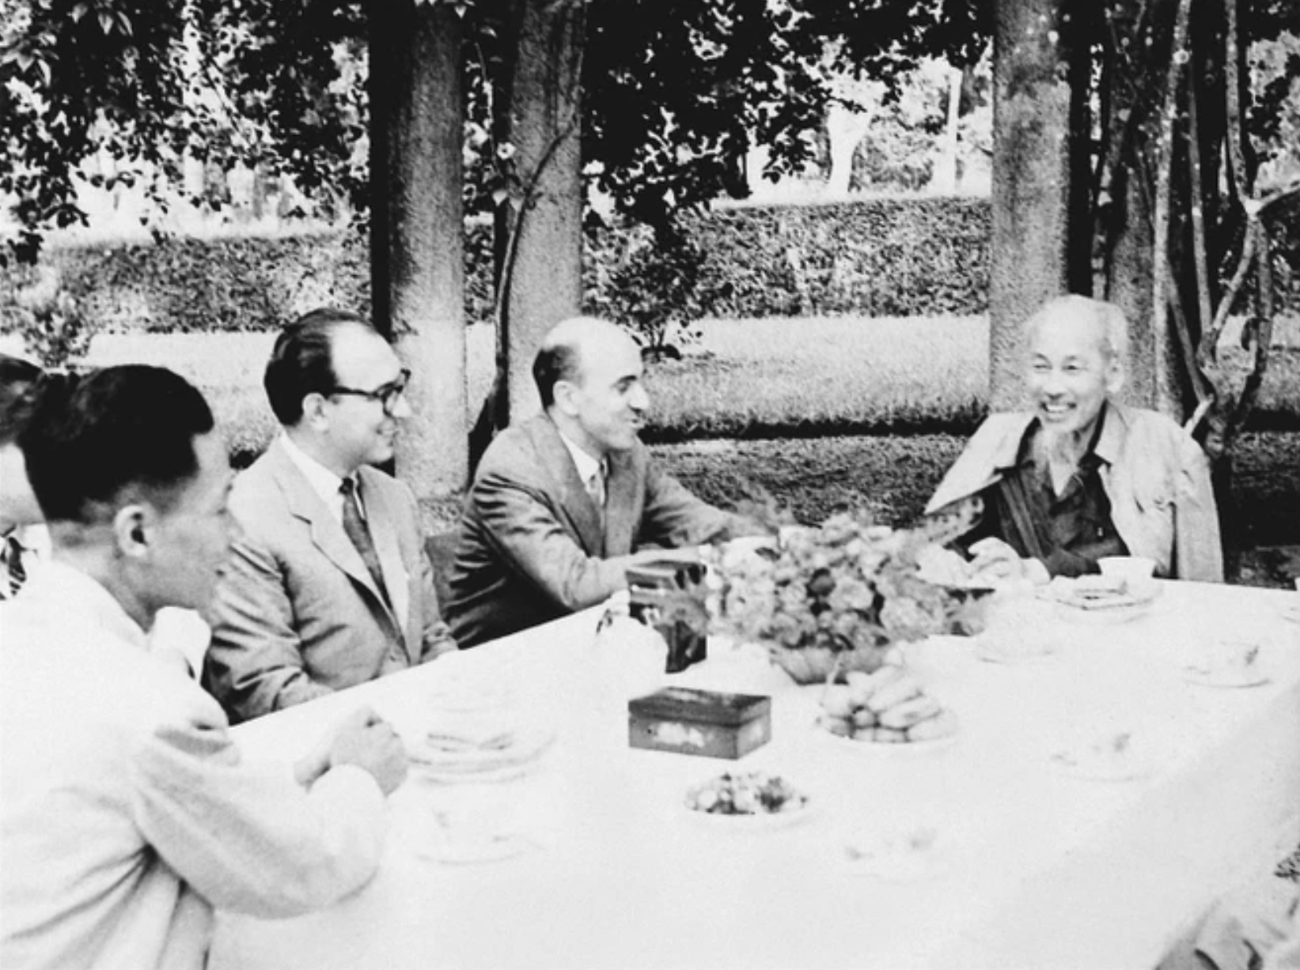
Chủ tịch Hồ Chí Minh tiếp đoàn
nhà báo của Đảng Cộng sản I-ta-li-a (T5/1959)
Chủ tịch Hồ Chí Minh với thiếu nhi Liên Xô trong chuyến thăm hữu nghị Liên Xô, năm 1957

Slide 19
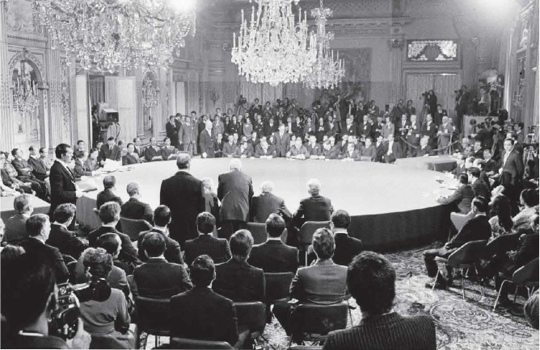
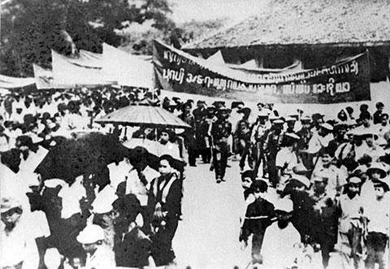
Nhân dân Lào biểu tình phản đối đế quốc Mỹ xâm lược Việt Nam, tháng 8/1964.
Quang cảnh lễ kí Hiệp định về chấm dứt chiến tranh, lập lại hòa bình ở Việt Nam

Slide 20
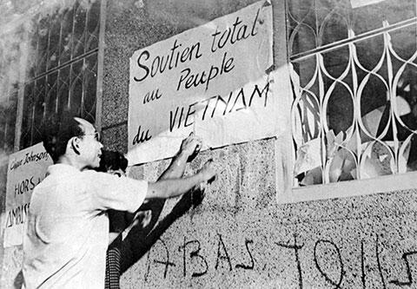
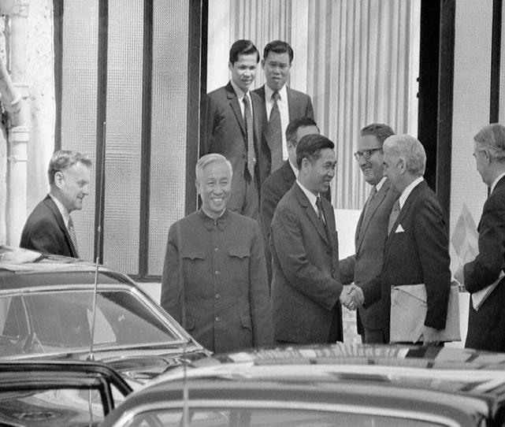
Thứ trưởng Bộ Ngoại giao
Nguyễn Cơ Thạch bắt tay Đại sứ Mỹ William Sullivan tại Thủ đô Pa-ri, Pháp, ngày 22/5/1973
Nhân dân Cam-pu-chia viết khẩu hiệu phản đối đế quốc Mỹ xâm lược
Việt Nam, tháng 8/1964

Slide 21


KẾT LUẬN
Hoạt động đối ngoại của Việt Nam trong kháng chiến chống Mỹ tập trung đấu tranh, buộc Mỹ phải kí Hiệp định Pa-ri, mở rộng quan hệ ngoại giao, thực hiện đánh - đàm và tranh thủ sự ủng hộ quốc tế cho cuộc kháng chiến đang trên đà phát triển.
Các hoạt động này được triển khai chủ động tích cực, đóng vai trò quan trọng đối với thắng lợi của cuộc đấu tranh giải phóng miền Nam, thống nhất đất nước, từng bước trở thành một mặt trận quan trọng và có ý nghĩa chiến lược, góp phần nâng cao vị thế ngoại giao của Việt Nam trên trường quốc tế.

Slide 22
LUYỆN TẬP
Câu 1: Đầu thế kỉ XX, một số nhà yêu nước Việt Nam đã có những hoạt động đối ngoại bước đầu nhằm mục tiêu:
A. Thống nhất đất nước.
B. Giải phóng giai cấp.
C. Đi lên chủ nghĩa xã hội.
D. Giải phóng dân tộc.
D. Giải phóng dân tộc.

Slide 23
Câu 2: Trong giai đoạn 1905 - 1909, hoạt động đối ngoại của Phan Bội Châu là:
A. Tổ chức phong trào
Duy tân.
B. Khởi xướng phong trào Đông Kinh nghĩa thục.
C. Tổ chức phong trào
Đông du.
C. Tổ chức phong trào
Đông du.
D. Khởi xướng cuộc vận động chống thuế ở Trung Kì.

Slide 24
Câu 3: Trong giai đoạn 1909 - 1925, Phan Bội Châu đã thành lập và triển khai các hoạt động của tổ chức nào sau đây?
A. Việt Nam Quang phục Hội.
A. Việt Nam Quang phục Hội.
B. Đông Nam Á Đồng minh Hội.
C. Điền - Quảng - Việt Liên minh.
D. Điền - Quế - Việt Liên minh.

Slide 25
Câu 4: Nội dung nào sau đây là hoạt động đối ngoại của Phan Châu Trinh năm 1906?
A. Sang Nhật Bản rồi về nước, đề nghị chính quyền Pháp cải cách chế độ cai trị ở Việt Nam.
A. Sang Nhật Bản rồi về nước, đề nghị chính quyền Pháp cải cách chế độ cai trị ở Việt Nam.
B. Sang Trung Quốc rồi về nước, khởi xướng phong trào Đông du.
C. Sang phương Tây rồi sang Nhật Bản, tổ chức hoạt động Đông du.
D. Sang Nhật Bản rồi sang Trung Quốc, gửi thư về nước yêu cầu cải cách.

Slide 26
Câu 5: Trong giai đoạn 1911 - 1925, hoạt động đối ngoại của Phan Châu Trinh chủ yếu diễn ra ở:
A. Nhật Bản.
B. Pháp.
B. Pháp.
C. Liên Xô.
D. Thái Lan.

Slide 27
Câu 6: Một trong những hình thức hoạt động đối ngoại của Phan Châu Trinh trong giai đoạn 1911 - 1925 là:
A. Viết báo, biểu tình.
B. Viết sách, tổ chức mít tinh.
C. Đấu tranh nghị trường.
D. Viết báo, diễn thuyết.
D. Viết báo, diễn thuyết.

Slide 28
Câu 7: Nội dung nào sau đây là hoạt động đối ngoại của Nguyễn Ái Quốc trong giai đoạn 1918 – 1920?
A. Tham gia sáng lập và lãnh đạo Đảng Vô sản Pháp.
B. Gia nhập Đảng Cộng sản Pháp, bỏ phiếu tán thành gia nhập Quốc tế thứ ba.
C. Gia nhập Đảng Xã hội Pháp, tham gia sáng lập Đảng Cộng sản Pháp.
C. Gia nhập Đảng Xã hội Pháp, tham gia sáng lập Đảng Cộng sản Pháp.
D. Gia nhập Quốc tế thứ nhất, sáng lập Đảng Cộng sản Pháp.

Slide 29
Câu 8: Trong giai đoạn 1921 - 1930, Nguyễn Ái Quốc đã tham gia sáng lập tổ chức nào sau đây?
A. Hội Liên hiệp các dân tộc bị áp bức ở Á Đông.
A. Hội Liên hiệp các dân tộc bị áp bức ở Á Đông.
B. Hội Liên hiệp các dân tộc bị áp bức ở Đông Nam Ả.
C. Hội Liên hiệp các nước thuộc địa và phụ thuộc.
D. Hội Liên hiệp các nước thuộc địa Pháp.

Slide 30
Câu 9: Một trong những hoạt động đối ngoại của Đảng Cộng sản Đông Dương trong giai đoạn 1930 - 1940 là duy trì liên lạc với các tổ chức nào sau đây?
A. Quốc tế Vô sản, các đảng công nhân và phong trào cách mạng châu Á.
B. Quốc tế Cộng sản, các đảng cộng sản ở các nước.
B. Quốc tế Cộng sản, các đảng cộng sản ở các nước.
C. Các đảng phái chính trị và phong trào công nhân trên thế giới.
D. Các đảng phái vô sản và phong trào yêu nước trên thế giới.

Slide 31
Câu 10: Trước ngày 6/3/1946, Chính phủ Việt Nam Dân chủ Cộng hoà đã thực hiện chính sách ngoại giao nào sau đây?
A. Mềm mỏng với quân đội Trung Hoa Dân Quốc.
A. Mềm mỏng với quân đội Trung Hoa Dân Quốc.
B. Mềm mỏng với quân
đội Pháp.
C. Kiên quyết chống quân đội Trung Hoa Dân Quốc.
D. Nỗ lực thiết lập quan hệ với chính quyền Trung Quốc và Nhật Bản.

Slide 32
Câu 11: Năm 1946, Chính phủ Việt Nam Dân chủ Cộng hoà đã kí với Pháp
A. Hiệp định đình chiến và Hoà ước Pháp - Việt.
B. Hiệp định Sơ bộ và bản Tạm ước Việt - Pháp.
B. Hiệp định Sơ bộ và bản Tạm ước Việt - Pháp.
C. Hiệp định Giơ-ne-vơ và Hoà ước Việt - Pháp.
D. Hiệp định Sơ bộ và Hoà ước Việt - Pháp.

Slide 33
Câu 12: Năm 1950, nước Việt Nam Dân chủ Cộng hoà đã thiết lập quan hệ ngoại giao với hai quốc gia nào sau đây?
A. In-đô-nê-xi-a, Ma-lai-xi-a.
B. Lào, Triều Tiên.
C. Pháp, Liên Xô.
D. Trung Quốc, Liên Xô.
D. Trung Quốc, Liên Xô.

Slide 34
Câu 13: Năm 1951 đã diễn ra hội nghị nào sau đây?
A. Hội nghị thành lập Liên minh nhân dân Việt - Miên - Lào.
A. Hội nghị thành lập Liên minh nhân dân Việt - Miên - Lào.
B. Hội nghị Giơ-ne-vơ về Đông Dương.
C. Hội nghị thành lập Hội Liên hiệp Việt - Miên - Lào.
D. Hội nghị thành lập Liên minh chiến đấu Việt - Lào.

Slide 35
Câu 14: Hoạt động đối ngoại chủ yếu của Việt Nam trong thời kì 1954 - 1975 tập trung phục vụ sự nghiệp nào sau đây?
A. Xây dựng chủ nghĩa xã hội.
B. Giải phóng miền Nam, thống nhất đất nước.
B. Giải phóng miền Nam, thống nhất đất nước.
C. Xây dựng và bảo vệ
miền Bắc.
D. Bảo vệ chủ nghĩa xã hội trên cả nước.

Slide 36
Câu 15: Năm 1973, Việt Nam thiết lập, mở rộng quan hệ ngoại giao với những quốc gia nào sau đây?
A. Pháp, Nhật Bản, Ô-xtrây-li-a.
A. Pháp, Nhật Bản, Ô-xtrây-li-a.
B. Cu-ba, Ni-giê-ri-a, Hà Lan.
C. Hà Lan, Pháp, Cu-ba.
D. Cu-ba, Ca-mơ-run, Pháp.

Slide 37
Câu 16: Một trong những biểu hiện của hoạt động đối ngoại nhân dân trong thời kì kháng chiến chống Mỹ, cứu nước (1954 - 1975) là:
A. Thành lập các cơ quan ngoại giao tại nước ngoài.
B. Tiếp nhận viện trợ từ các nước xã hội chủ nghĩa.
C. Thành lập Ủy ban Việt Nam đoàn kết với nhân dân Mỹ.
C. Thành lập Ủy ban Việt Nam đoàn kết với nhân dân Mỹ.
D. Đưa ngoại giao nhân dân trở thành một mặt trận bên cạnh chính trị và quân sự.

Slide 38
Đọc đoạn tư liệu sau đây, trong mỗi ý A, B, C, D, chọn đúng hoặc sai
Câu 17: “Tàn sát người dân chịu sưu dịch, trấn áp nho sĩ, phá các trường học và các hội buôn được thành lập theo đúng lời chỉ dẫn của Chính phủ, đó là những biện pháp mà Nhà nước Đông Dương đã thực hiện sau các cuộc biểu tình khẩn nài của dân Nam chống lại sưu cao dịch nặng đã đẩy họ vào cảnh nghèo khô và chết đói”.
(Phan Châu Trinh, Điều trần gửi Hội nhân quyền (Pa-ri, 1912):
Những cuộc biểu tình năm 1908 của dân Trung Kì, trích trong: Phan Châu Trinh, Toàn tập, Tập 2, NXB Đà Nẵng, Đà Nẵng, 2005, tr.161)

Slide 39


Câu 17:
A. Chính quyền Pháp ở Đông Dương đã thi hành những chính sách không phù hợp sau cuộc biểu tình của nhân dân Trung Kì.
B. Chính quyền Pháp ở Đông Dương đã có dấu hiệu đi ngược lại với chính sách của Chính phủ Pháp.
C. Chính phủ Pháp đã chỉ đạo đàn áp các cuộc biểu tình của người dân Việt Nam.
D. Chính phủ Pháp đã chỉ đạo phá các trường học và hội buôn ở Đông Dương.

Slide 40
Đọc đoạn tư liệu sau đây, trong mỗi ý A, B, C, D, chọn đúng hoặc sai
Câu 18: “Sau Cách mạng tháng Tám 1945, chưa có quốc gia nào trên thế giới công nhận nước Việt Nam Dân chủ Cộng hoà. Hiệp định Sơ bộ ngày 6/3/1946 được ki kết giữa Chính phủ ta với đại diện Chính phủ Pháp ở Việt Nam mới là sự “thừa nhận trên thực tế”, sự có mặt của đại điện các phái bộ Đồng minh trong lễ kí tại Hà Nội cũng mang ý nghĩa đó. Nhưng đến Hội nghị Giơ-ne-vơ, với bản tham dự của năm cường quốc, bản tuyên bố cuối cùng đã ghi nhận nền độc lập, thống nhất, chủ quyền và toàn vẹn lãnh thổ của Việt Nam, Lào, Cam-pu-chia”.
(Vũ Dương Ninh, Lịch sử quan hệ đối ngoại Việt Nam 1940 - 2010,
NXB Chính trị quốc gia Sự thật, Hà Nội, 2015, tr.143 - 144)

Slide 41
Câu 18:
A. Với Hiệp định Giơ-ne-vơ, Việt Nam Dân chủ Cộng hoà đã được công nhận bởi các nước trên thế giới.
B. Từ sau Hiệp định Giơ-ne-vơ, các nước lớn không còn can thiệp vào Việt Nam.
C. Từ sau Hiệp định Giơ-ne-vơ, các nước Đồng minh đã thiết lập quan hệ ngoại giao với Việt Nam Dân chủ Cộng hoà.
D. Với Hiệp định Giơ-ne-vơ, vị thế quốc tế của Việt Nam Dân chủ Cộng hoà đã được nâng cao.

Slide 42
Đọc đoạn tư liệu sau đây, trong mỗi ý A, B, C, D, chọn đúng hoặc sai
Câu 19: “Về ngoại giao, kiên trì chủ trương ngoại giao với các nước theo nguyên tắc “bình đẳng và tương trợ”. Phải đặc biệt chú ý những điều này: một là thuật ngoại giao là làm cho nước mình ít kẻ thù và nhiều bạn đồng minh hơn hết; hai là muốn ngoại giao được thắng lợi là phải biểu dương thực lực”.
(Đảng Cộng sản Đông Dương, Chỉ thị Kháng chiến kiến quốc, ngày 25/11/1945)

Slide 43
Câu 19:
A. Chỉ thị nhấn mạnh chủ trương cần bình đẳng với kẻ thù.
B. Chỉ thị khẳng định ngoại giao thắng lợi dẫn đến lực lượng và sức mạnh được bộc lộ và tăng cường.
C. Đảng Cộng sản Đông Dương chủ trương thực hiện phương châm ngoại giao “thêm bạn bớt thù”.
D. Chỉ thị xác định việc biểu dương thực lực có vai trò quyết định thắng lợi trong đấu tranh ngoại giao.

Slide 44
Bài tập luyện tập tr.78: Hoàn thành nội dung bảng hoạt động đối ngoại chủ yếu của Việt nam từ đầu thế kỉ XX đến năm 1975 theo mẫu sau vào vở ghi.
Giai đoạn | Hoạt động đội ngoại chủ yếu
Từ đầu thế kỉ XX đến năm 1945 | ?
Trong kháng chiến chống Pháp (1945 – 1954) | ?
Trong kháng chiến chống Mỹ (1954 – 1975) | ?

Slide 45

VẬN DỤNG
Nhóm chẵn: Sưu tầm tư liệu về sự ủng hộ, giúp đỡ của bạn bè quốc tế đối với Việt Nam trong kháng chiến chống Pháp (1945 - 1954) và kháng chiến chống Mỹ (1954 - 1975).
Nhóm lẻ: Từ những hoạt động đối ngoại của Việt Nam từ đầu thế kỉ XX đến năm 1975, có thể rút ra những bài học kinh nghiệm gì trong hoạt động đối ngoại hiện nay?

Slide 46


HƯỚNG DẪN VỀ NHÀ
Ôn lại kiến thức đã học trong Bài 12.
Hoàn thành bài tập phần vận dụng và bài tập trong SBT.
Đọc và tìm hiểu trước nội dung Bài 13: Hoạt động đối ngoại của Việt Nam từ năm 1975 đến nay.

Slide 47
TẠM BIỆT CÁC EM! CẢM ƠN CÁC EM ĐÃ CHÚ Ý LẮNG NGHE BÀI GIẢNG!

